Slide 1
一、Python基础
Python简介、安装与运行
Python2与Python3的区别（自学）
Python数据类型与运算

Slide 2
学习资料：
PPT文件：辅助资料-Python集成环境介绍

Slide 3
第一部分 Python简介
Python语言崇尚优美、清晰、简单，是一种优秀并广泛使用编程语言。
Python简单易学又功能强大，有着高效率的高层数据结构，简单而有效地实现面向对象编程。支持解释运行，并能调用C库进行扩展。有着自身强大的标准库，同时还有众多非常优秀的第三方库（Numpy、Matplotlib、PIL、Pandas、Django、web 、py、wxPython等）支持。
在TIOBE排行榜中排行第三（https://www.tiobe.com/tiobe-index/ ），是Google的第三大开发语言，Dropbox的基础语言、豆瓣的服务器语言等。
注释：Python语言的创造者荷兰人Guido van Rossum是他所喜爱的根据英国广播公司的节目“蟒蛇飞行马戏”（Monty Python’s Flying Circus)命名这个语言。1991年Python第一个编译器诞生，用C语言实现，从一开始就有类、函数、异常处理、包含表和词典在内的核心数据类型，以及以模块为基础的拓展系统。

Slide 4
Python是一种十分精彩又强大的语言，它合理地结合了高性能与编写程序简单有趣的特色。
缺点：前后版本不兼容，这是让新、老学习人员头痛的事情。
因为前后版本不兼容，导致许多人为选择python2.x还是python3.x发愁。推荐使用python3.x。
确实还有相当多的程序员在使用 Python2.7，不过 Python3.x才是 Python发展的未来，就像WIN7和 WIN10一样。如果你了解了Python3，阅读Python2的代码根本不成问题。

Slide 5
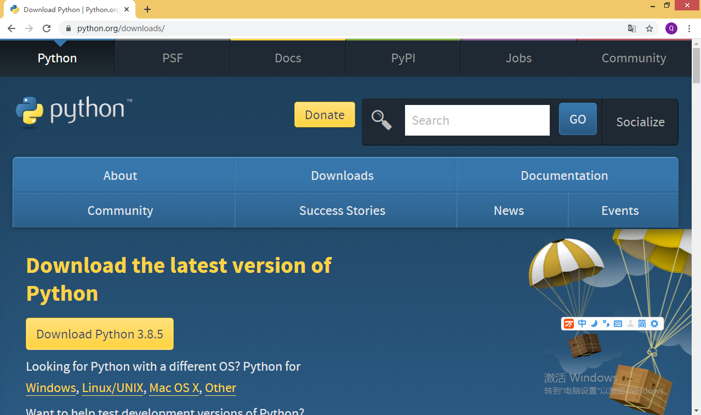
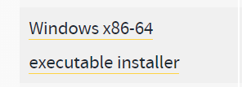
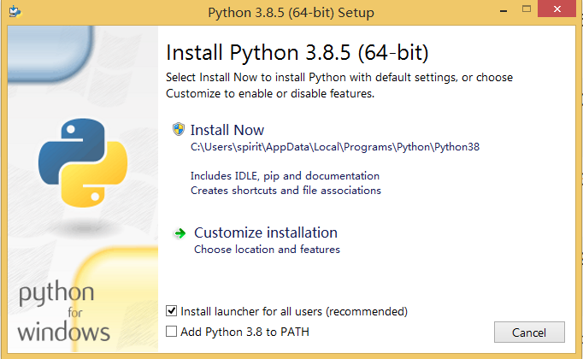

1、安装Python
（1）下载及安装
网址：
https://Python.org/download
目前使用的是最新版Python3.8.5。
先下载python-3.8.5.exe文件（图1 ），然后运行该文件。
安装方法一：单击“Install Now”（图2）
注意：需要勾选“Add Python 3.8 to PATH”，再安装即可。
图1
选中此项
图2

Slide 6
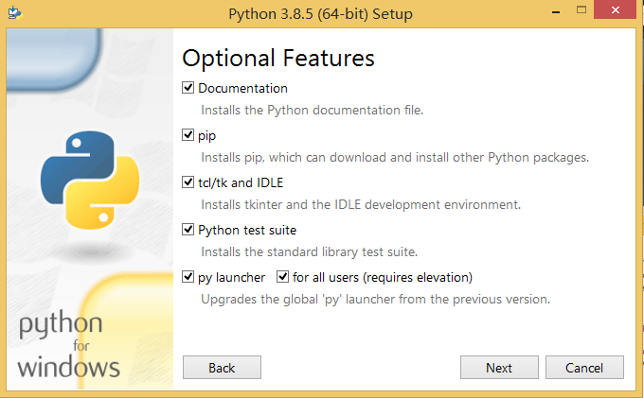
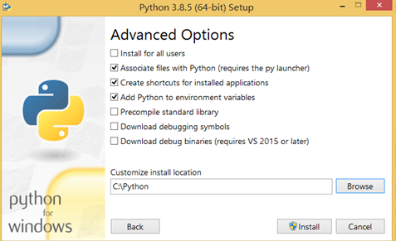
安装方法二（自定义安装）：
单击“Customize installation”（图1）
注意：需要勾选“Add Python 3.8 to PATH”。 在自定义安装过程中的配置选择方法和安装路径的设置等（如图2、图3，图4和图5）。
选中此项
图1
图2
图3

Slide 7
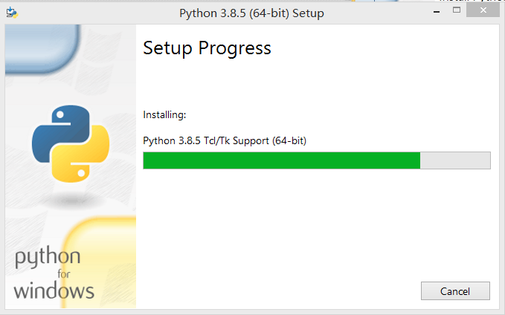
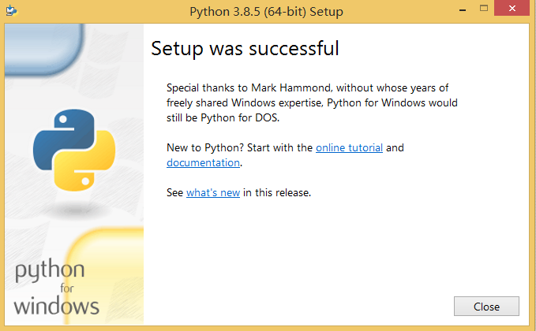
图4：安装过程
图5：安装成功

Slide 8
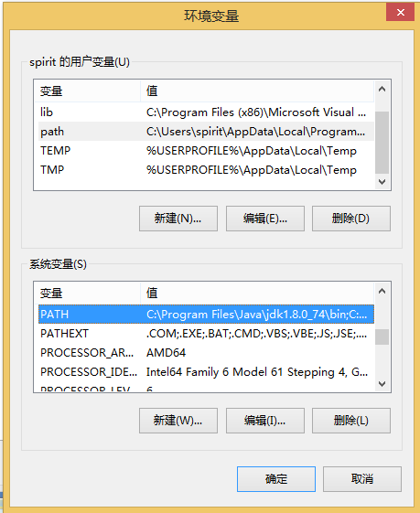
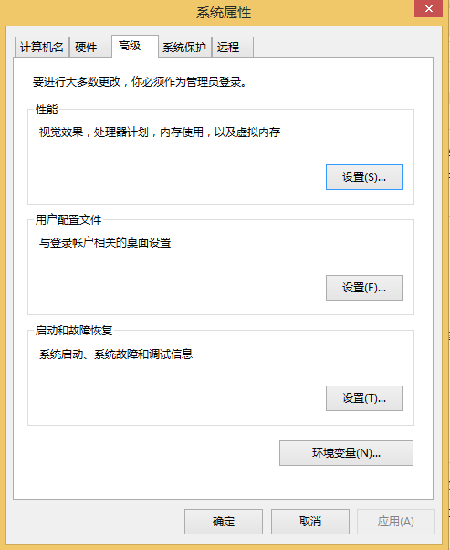
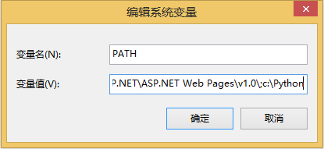
（2）配置环境变量
1. 进入Windows“系统属性”(图1），单击“环境变量”；
2.找到系统变量“PATH” ，单击“编辑” （图2）；
3. 在“变量值”后加上Python的安装路径（图3） 。
注意：与前面已有的路径之间以分号间隔。
图2
图3
图1

Slide 9
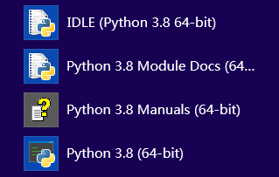
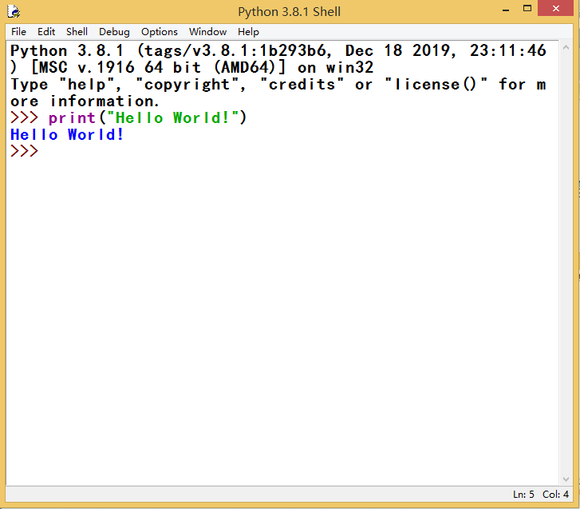
2、启动IDLE，运行Python
安装完成后，开始菜单里显示安装目录（图1）。
单击Python的IDLE ，即可打开Python Shell （Python解释器），进入Python命令交互方式，出现Python提示符>>>（图2）。
图1
注意：
1、此处的>>>为电脑自动显示的Python提示符，不需要用户输入的。
2、输入的命令中的括号()、引号’以及冒号:等符号都需要在英文半角状态下输入。
图2

Slide 10
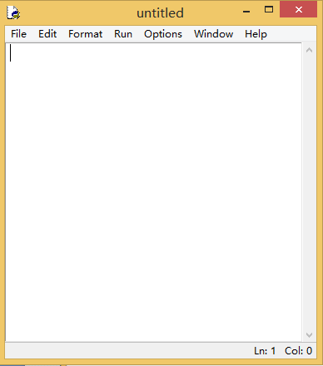
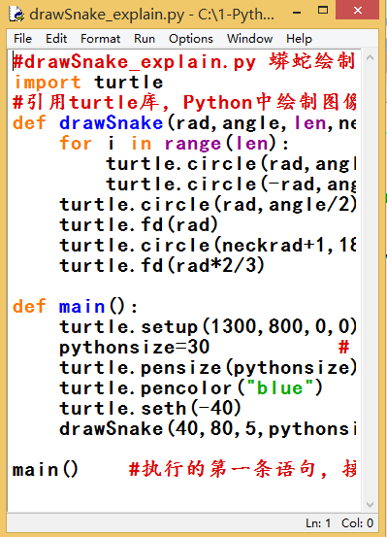
通过“File”菜单进入程序编辑运行方式。
图3：建立新程序
4：编辑修改程序
重要内容：python IDE的其他安装方法，参见PPT文件： Python集成环境介绍

Slide 11
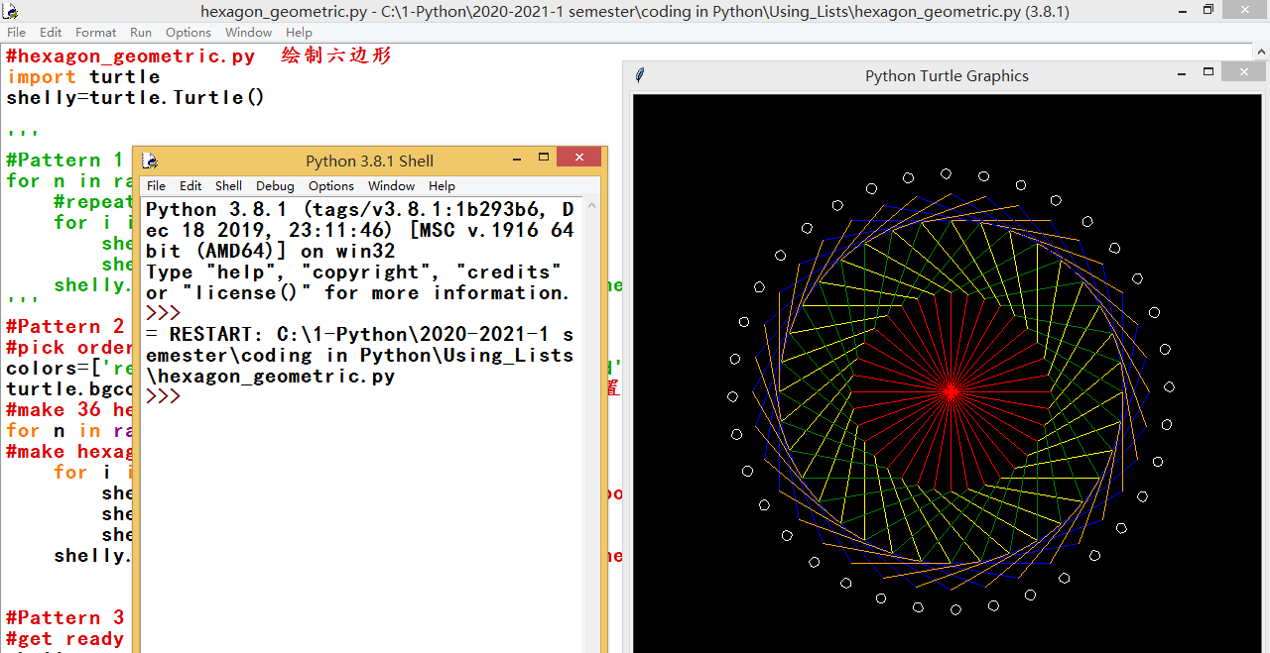
实例演示：

Slide 12
3、Python2和Python3的区别（自学了解）
（1）性能
Py3.0运行 pystone benchmark的速度比Py2.5慢30%。Guido认为Py3.0有极大的优化空间，在字符串和整形操作上可以取得很好的优化结果。
Py3.1性能比Py2.5慢15%，还有很大的提升空间。据说3.5版本已经性能优于2.7版本，3.8版本的许多内置方法和函数的速度都提高了20%到50%。
Python官方也宣布在 2020 停止对 Python 2.x 的维护。建议初学者直接去学 Python 3.x 版本。

Slide 13
（2）编码
python2中默认的字符串类型默认是ASCII，python3中默认的字符串类型是Unicode。Py3.X源码文件默认使用utf-8编码，支持汉字处理，但在2.X不支持汉字处理。
>>> 中国 = 'china'
>>>print(中国)
china
>>>

Slide 14
（3）语法
1）去除了不等号<>，全部改用!=。
2）关键词加入as 和with，还有True,False,None。
3）整型除法返回浮点数，要得到整型结果，请使用//。
4）去除print语句，加入print()函数实现相同的功能。同样的还有 exec语句，已经改为exec()函数。例如：
2.X: print "The answer is", 2*2
3.X: print("The answer is", 2*2)
5）改变了顺序操作符的行为，例如x<y，当x和y类型不匹配时抛出TypeError而不是返回随即的 bool值。
6）输入函数改变，删除了raw_input，用input代替：
2.X: guess = int(raw_input('Enter an integer : ')) 读取键盘输入的方法
3.X: guess = int(input('Enter an integer : '))
7）删除了cmp（）比较函数。

Slide 15
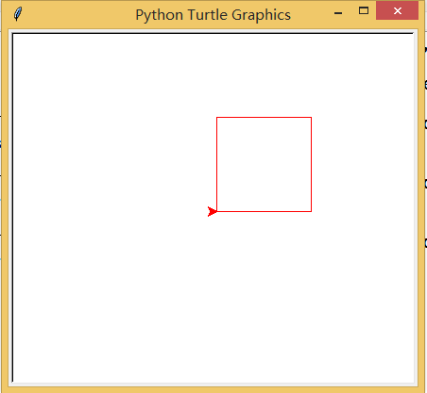
实例演示：画方形
import turtle as tu
#Method 1 画方形方法一（顺序结构）
squ=tu.Turtle()
squ.color('red')
squ.forward(100) # move 100 steps forward
squ.left(90) # turn 90 degrees to the left
squ.forward(100) # repeat
squ.left(90)
squ.forward(100) # repeat
squ.left(90)
squ.forward(100) # repeat
squ.left(90)

Slide 16
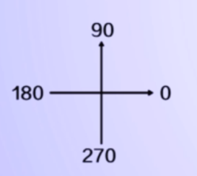
趣味程序一：
蟒蛇绘制程序
知识准备： Turtle库是Python语言中一个非常流行的绘制图像的函数库。想象有一个小乌龟，在一个横轴为X，纵轴为Y的坐标系中，在一组函数指令控制下，在这个平面坐标系中爬行，其经过的路径构成图形。
画笔（小乌龟）：在画布上，默认有一个坐标原点为画布中心的坐标轴，坐标原点上有一只面朝X轴正方向的小乌龟，即画笔的初始状态。

Slide 17
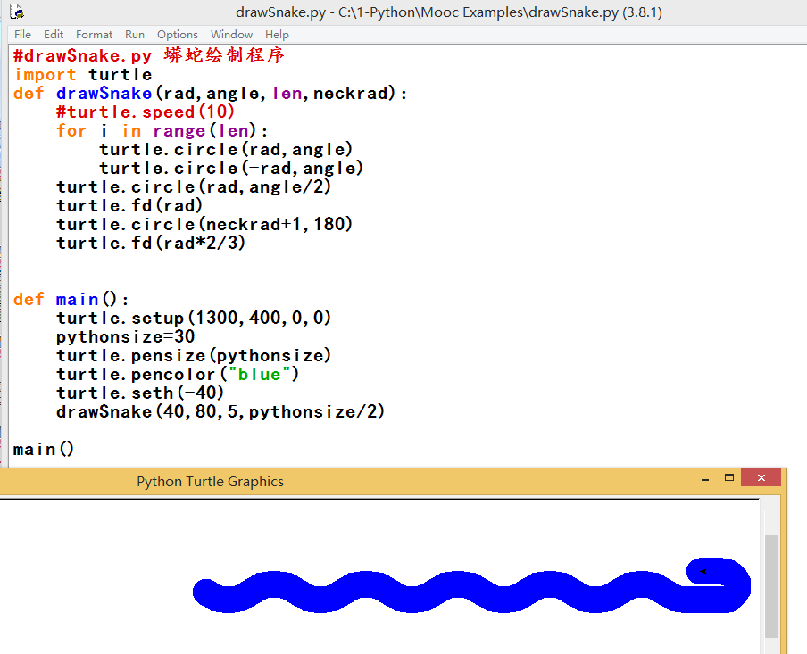

Slide 18
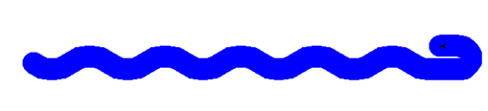
代码如下 ：
# drawSnake.py 蟒蛇绘制程序
import turtle #引用turtle库，Python中绘制图像的函数库
def drawSnake(rad,angle,len,neckrad): #40，80，5，15
for i in range(len): #循环5次，从左向右画出5个波浪形的蛇身。
turtle.circle(rad,angle) #两个参数为：半径值、画笔沿圆形画的角度值。
turtle.circle(-rad,angle) #半径为正值（负值），圆心在画笔的左边（右边）。
turtle.circle(rad,angle/2) #下行的40度圆弧，然后下一条语句蛇身直行。
turtle.fd(rad) #向当前画笔方向移动—蛇身向右直行。
turtle.circle(neckrad+1,180) #旋转180度。蛇头向上转弯部分
turtle.fd(rad*2/3) #蛇头转弯后直行的部分。
def main():
turtle.setup(1300,800,0,0) #窗口宽度、高度（像素值），窗口左上角在屏幕上坐标位置
pythonsize=30 # 采用变量来设置画笔宽度，好处是便于修改。
turtle.pensize(pythonsize) #小乌龟（画笔）运行轨迹的宽度，设为30个像素
turtle.pencolor("blue") #小乌龟（画笔）运行轨迹的顔色
turtle.seth(-40) #小乌龟初始爬行的方位。正值为逆时针旋转，负值为顺时针。
drawSnake(40,80,5,pythonsize/2) #调用函数库drawSnake()
main() #执行的第一条语句，接着进入main()函数执行函数中的语句。
建议：同学们尝试修改程序中函数的参数值，以产生不同图形。

Slide 19
函数库的引用
math、random、turtle库在Python安装时已经安装好。使用时只要声明引用，就可以使用其中的函数。但是很多外部函数库需要用户自己去安装，然后程序就可以对外部库进行调用。通过这些功能强大的外部库，用户可以编写功能多样化的Python程序。
Python有两种对库函数的引用方式
1、格式1： import <库名>
如: import math
math.sin (3.1415926)
math.sqrt (50) #引用数学中的∏，3.141592653589793
math.pi
2、 格式2：
from <库名> import <函数名>
from <库名> import *
如: from math import * 或 from math import sin
sin(3.1415926)
floor(2.78)
ceil(2.78)

Slide 20
第二部分 Python数据类型与运算
必须先了解的几个Python语法常识。
1.代码注释方法
1)在一行中，“#”后的语句不再执行，而表示被注释。
2)如果要进行大段的注释可以使用一对三个单引号（'''）或者双引号（"""）将注释内容包围。

Slide 21
【例1】#、三双引号或三单引号(都需要一对）注释语句或段落。
# -*- coding: utf-8 -*-
"""
Created on Sun Mar 13 21:20:06 2016
@author: John
"""
list1=[1,2,3]
for i in list1: #半角状态冒号不能少，下一行注意缩进
i+=1
print(i)
注释
注释
注释

Slide 22
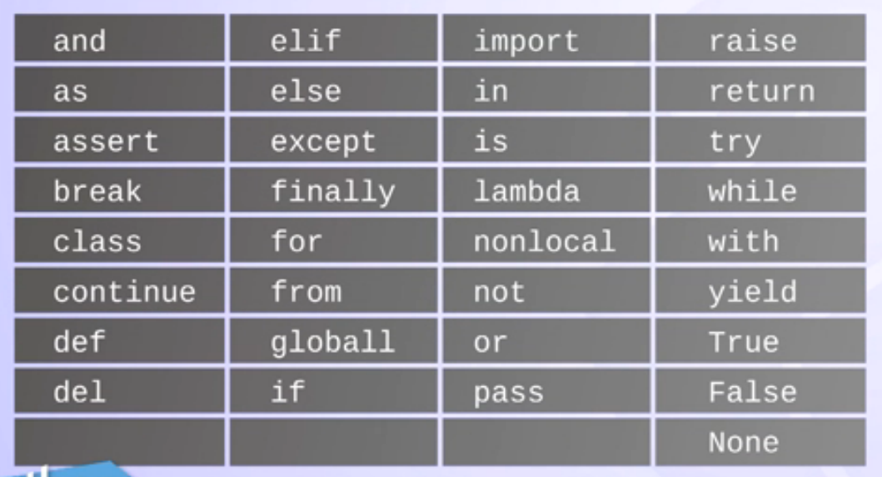
2、变量
变量命名规则：使用大小写字母、数字和下划线的组合。但首字母只能是大小字母或下划线,不能使用空格。支持中文等非字母符号可以作为名字。
注意：以下保留字不能作为变量名使用。
保留字，不能用作变量名

Slide 23
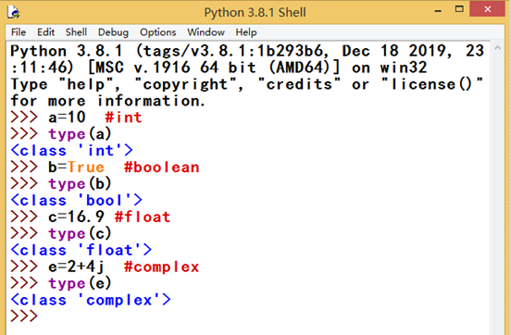
一、数据类型
1、Python中总共有六种数据类型
数字（Numbers）
字符串（String）
列表（List）
元组（Tuple）
集合（Sets）
字典（Dictionaries）
查看数据类型的方法：type(变量名)
【例】

Slide 24
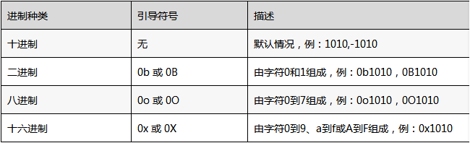
数字类型
1、数字类型的三种类型：
整数类型（int)：没有取值范围的限制。
十进制数、十六进制数（0x, 0X开头)、八进制数（0o, 0O开头)、二进制数（0b, 0B开头)

Slide 25
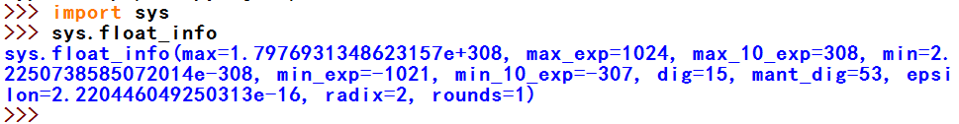
浮点数类型(float)：带有小数点及小数数字。
下面命令测试所使用机器的浮点数类型数的精度：
表示10⁻³⁰⁸~10³⁰⁸，小数点后的位数可达到53位。
0.0是浮点数，0是整数。
科学计数法，E或e来表示10的幂次。
如：9600000可表示主9.6e6，9.6E+6
0.00057可表示为5.7e-4

Slide 26
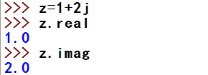
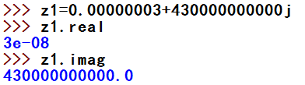

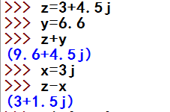
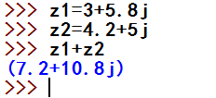
复数类型(complex)： 形如：a+bj a和b可以是浮点数也可以是整数。
对于复数z=a+bj ，可用z.real 和z.imag来获得复数的实部a和虚部b。
【例】
三种类型扩展关系：整型—> 浮点型 —> 复数型 （最宽）
注意：如果进行混合运算，运算结果以最宽的类型为结果。
【例】

Slide 27


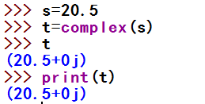
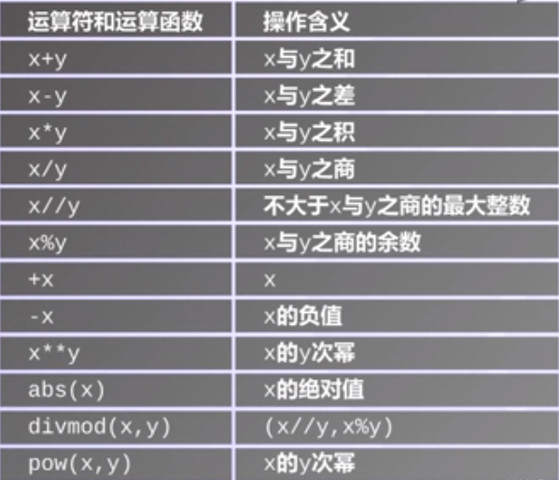
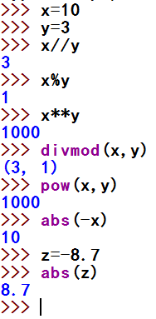
2、三种类型的转换
转换函数：int ( ) 、float( )、 complex( )
【例】
3、数字类型的运算
【例】
math库将提供
更多的数学运算

Slide 28
字符串类型(str)
1、字符串组成
字符串是字符的序列，需用单引号(')或双引号(")括起来。
使用单引号（'）：可以用单引号指示字符串，就如同'Let me do it.'，所有的空白，即空格和制表符都照原样保留。
使用双引号（"）：在双引号中的字符串与单引号中的字符串的使用完全相同，例如"What's your name?"。
使用三引号（'''或"""）：利用三引号，可以指示一个多行的字符串。可以在三引号中自由的使用单引号和双引号。如注释一段文字可用三引号。

Slide 29




2、转义符：\
输出的字符串中包含一个单引号（'）
法1：可使用"作为定界符
法2：使用转义字符\
类似地，要在双引号字符串中使用双引号本身的时候，也可以借助于转义符。另外，你可以用转义符\\来指示反斜杠\。
【例】
【例】
注意:在一个字符串中，行末的单独一个反斜杠表示字符串在下一行继续输入，而不是开始一个新的字符串。
【例】

Slide 30
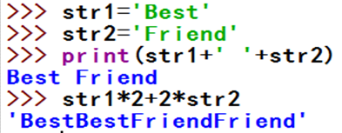
3、字符串的运算：
字符串可以使用 + 运算符串连接在一起，或者用 * 运算符重复：
+：将两个字符串连接成为一个新字符串。
*：将字符串本身复制多次，形成新的字符串。
【例】
请同学们动手进行字符串的操作

Slide 31
4、字符串索引与分片
string：字符串（字符串建立后是不可变的，除非重新输入 ）。
例如：
>>> str = "Hello, my friend"
字符串是一个整体。通过索引和分片操作，能够读出字符串的某一部分（子串）。

Slide 32
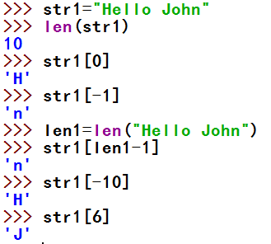
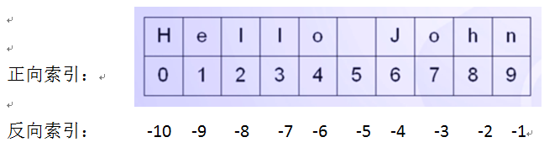
5、字符串的索引
字符串中字符的编号叫索引。根据索引值，可输出任意一个字符。
单个字符访问方式： 字符串变量名[ < 索引值 > ]
Python中的字符串有两种索引方式：（设串长为L，即：len()）
正向索引：从左往右，从0开始依次增加。
最左端字符位置标记为0，最右端位置字符标识为L-1。
反向索引：从右往左，从-1开始依次减少。
最左端字符位置标记为-L，最右端位置字符标识为-1。
【例】字符串“Hello John” 的索引操作。
其串长为10。

Slide 33
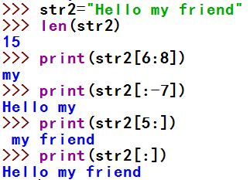
6、字符串的分片
分片就是从给定的字符串中分离出部分内容。
多个字符访问方式：字符串变量名[ < 索引初值 > ：< 索引终值 > ] 用冒号分隔两个索引，截取的范围是左闭右开，不包括索引终值对应的字符。并且两个索引值都可以省略。
【例】

Slide 34
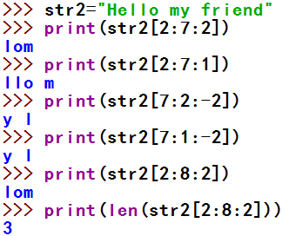
7、分片的扩展形式 str[I：J：K]
K为正数：从I到J-1，每隔K个元素索引一次，从左向右索引；
K为负数：从J往I+1，每隔K个元素索引一次，从右向左索引。
【例】

Slide 35
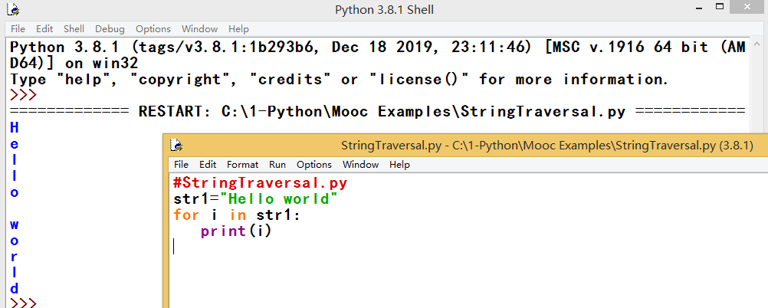
8、字符串包含判断操作符：in，not in
>>> str = "Hello My friend"
>>> "He" in str
True
>>> "she" not in str
True
>>> str.find(‘o’) #字符串查找方法find
4
【例】
实现字符串的遍历（这种方法也适合后面要学的列表、元组的遍历）
for <变量名> in <字符串变量名>:
【例】

Slide 36
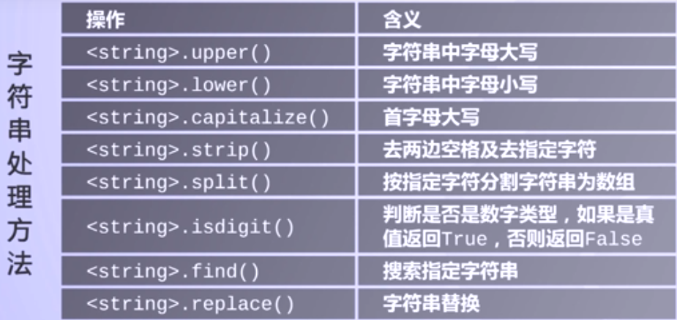
9、字符串的操作
格式：<字符串变量名>.函数名( )

Slide 37
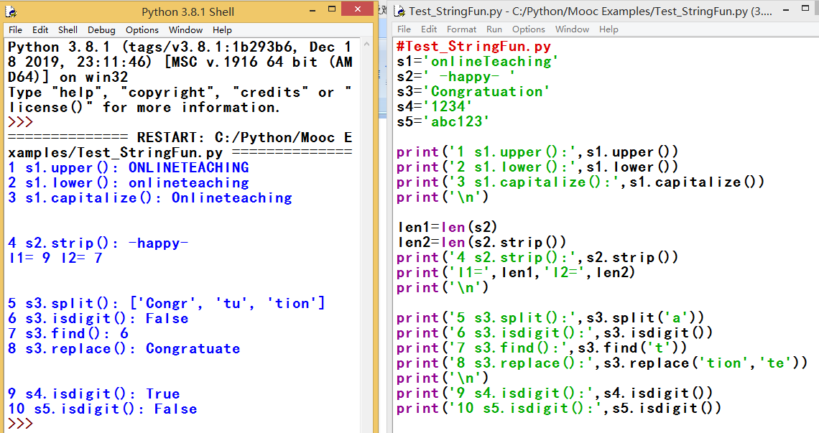
【例】创建文件形式来验证函数的功能。

Slide 38
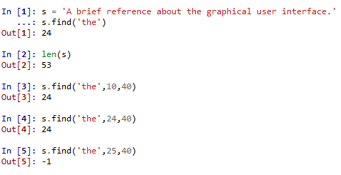
string模块还提供了很多方法。如下：
S.find(substring, [start [,end]])
#可指范围查找子串，返回索引值，否则返回-1
S.rfind(substring,[start [,end]]) #反向查找
S.index(substring,[start [,end]])
#同find，若找不到，则产生ValueError异常
S.rindex(substring,[start [,end]])
#同上反向查找
S.count(substring,[start [,end]])
#返回找到子串的个数
S.swapcase() #大小写互换
S.split()
#将string转list，默认以空格切分，
也可以指定字符切分
【例】

Slide 39
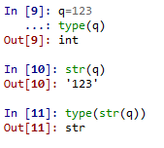
处理字符串的内置函数
len(str) #串长度
max('abcxyz') #寻找字符串中最大的字符
min('abcxyz') #寻找字符串中最小的字符
string的转换
int(str) #将数字字符串转换变成整型数
【例】

Slide 40
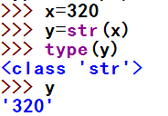
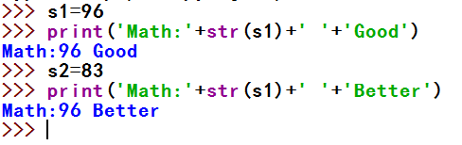
大多数数据类型可以通过str()函数转换成字符串；
用字符串连接符“+”时，连接的数据都应是字符串型。
【例】

Slide 41
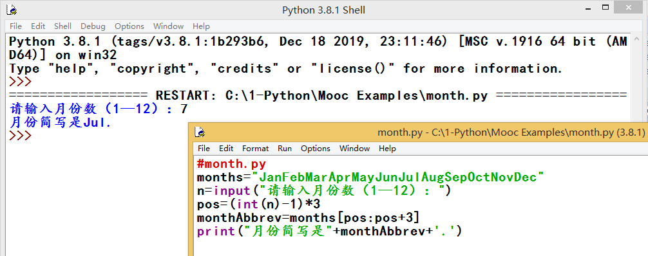
【例】
输入一个月份数字，返回对应月份的英文名称缩写。
课堂作业：输入字符“1”到“7”，返回对应的中文“星期一”到“星期天”。

Slide 42
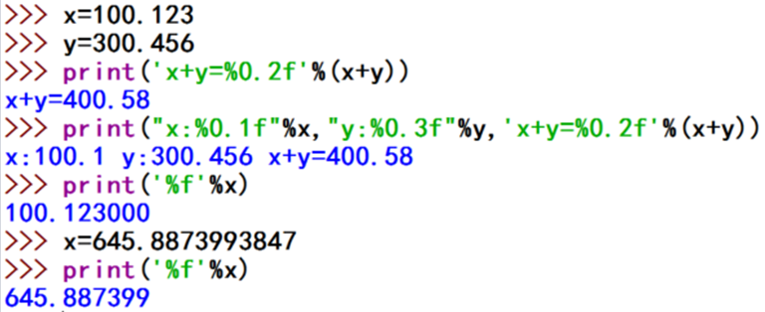
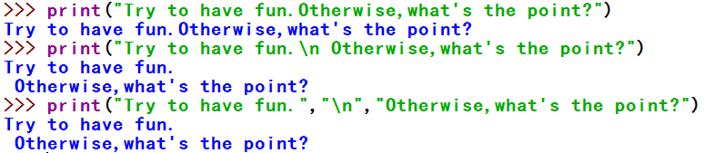
输入输出
1、输出 print()
print是一个常用函数，其功能用来输出字符信息或以字符形式输出变量的值。也可通过%确定格式来输出的变量或表达式。
当print有多个输出，各部分间以逗号分隔。“\n”表示换行。
【例】
【例】

Slide 43
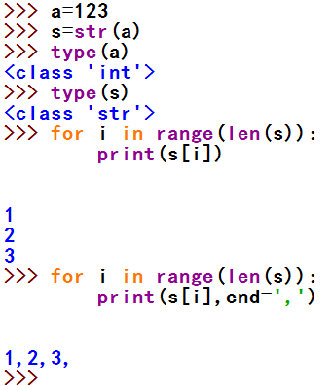
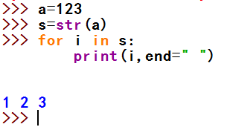
若要将多个结果打印在一行，可以在print()中添加end=‘,‘。
如：print(test_list[i],end=',')
【例】
课堂提问：比较上面三个输出语句结果的不同之处。

Slide 44

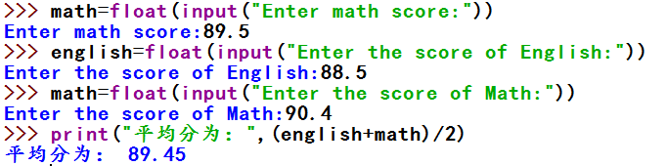
2、input
Input()函数将用户输入的内容以字符串形式返回。
格式：<变量> = input ( <提示性文字> )
注意：变量得到的值是一个字符串。即使输入的是数字，但这个返回的“数字”的类型还是字符型。
【例】
【例】
此例中，若如输入字母，则报错。例如，输入acd。

Slide 45
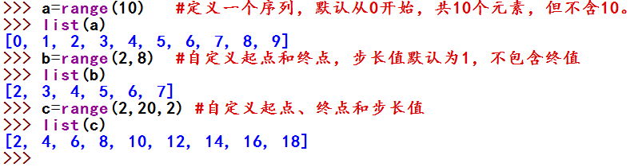
3、range()函数
python中的内置函数range(n),其中参数n代表：从0到n-1的一个序列,即长度为n的一个序列，但不包含n。
也可以自定义所需要的起始点和结束点。
还可以定义步长值，即，range(初始，终值，步长值）。
【例】
list（）表示将序列转换为列表类型

Slide 46
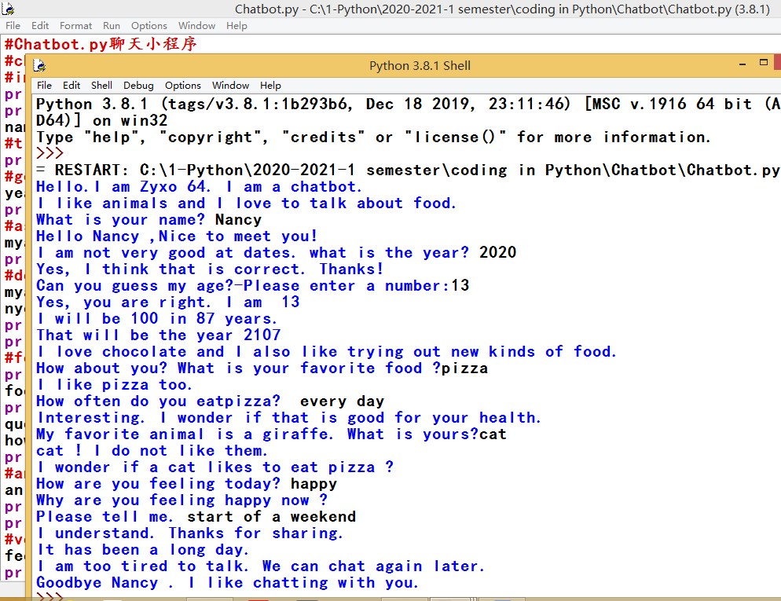
趣味程序二： 聊天小程序
同学们可以根据的喜好
继续扩展程序的聊天内容。

Slide 47

同学们可以根据的喜好
继续扩展程序的聊天内容。例如：

